Slide 1
ΣΚΕΨΟΥ ΠΟΥ ΘΑ ΤΟΠΟΘΕΤΗΘΟΥΝ ΤΑ ΕΙΚΟΝΙΔΙΑ
ΠΑΣΧΑΛΙΝΟ ΔΙΑΓΡΑΜΜΑ VENN

Slide 2
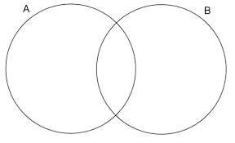
ΠΑΡΕ 2 ΛΑΣΤΙΧΑΚΙΑ ΚΑΙ ΤΟΠΟΘΕΤΗΣΕ ΤΑ ΟΠΩΣ ΒΛΕΠΕΙΣ

Slide 3
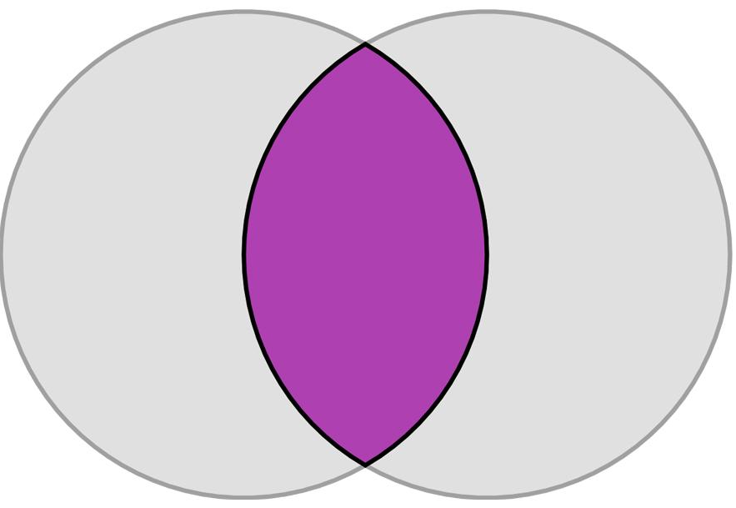
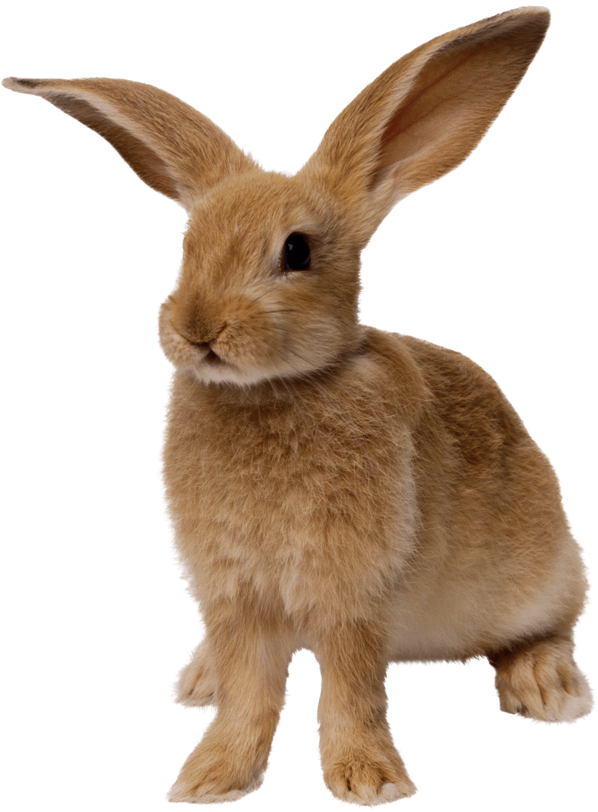
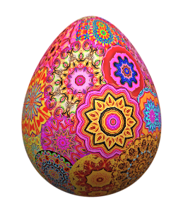
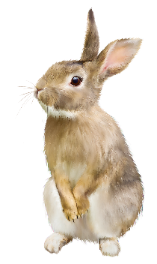

Slide 4
